Slide 1
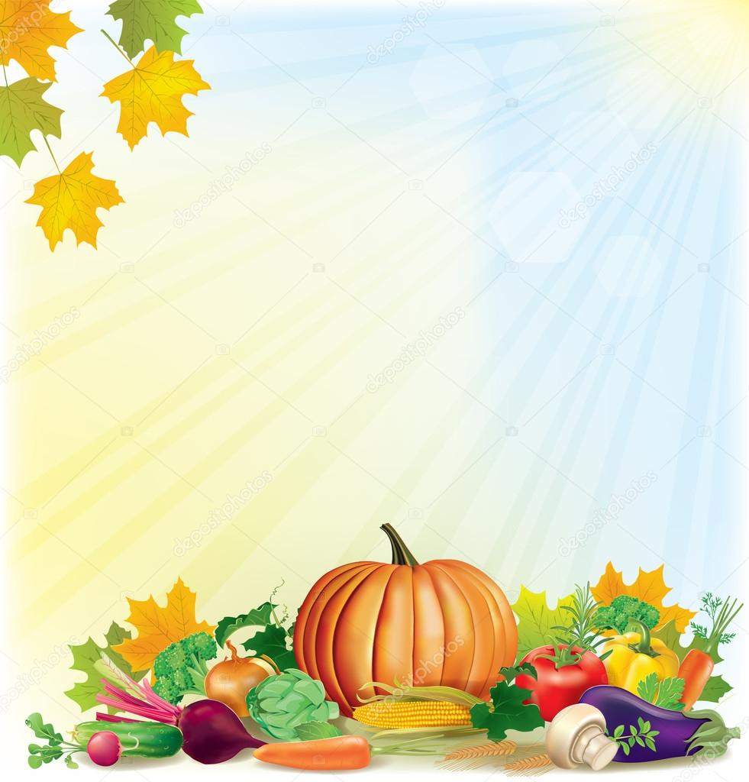
Интерактивная игра «Заюшкин урожай»
Подготовила воспитатель второй младшей группы Чупрова Т.Г.

Slide 2
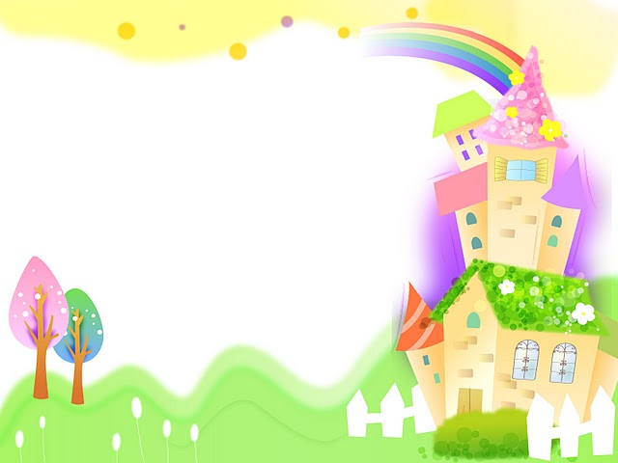
Цель: • Закрепить знания детей об овощах и фруктах; • Развивать мышление, внимание, речь.

Slide 3
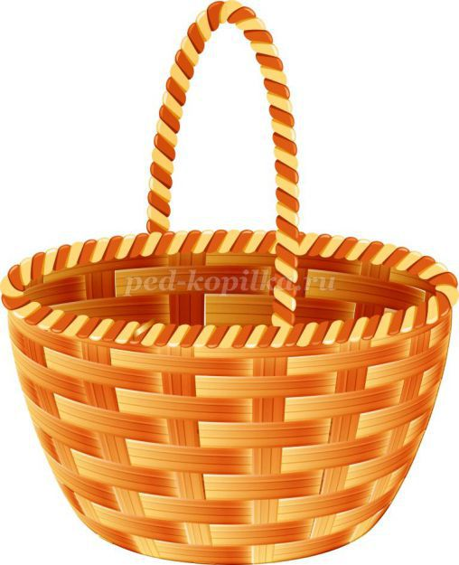
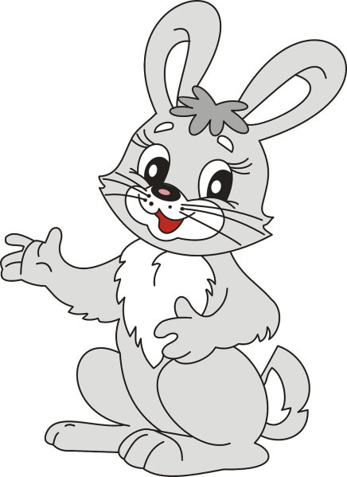
Помоги зайчонку собрать овощи

Slide 4
Что лишнее?

Slide 5
Молодцы!

